Slide 1

A Naprendszer fizikája - Modellek
FACSKÓ Gábor¹²
¹Wigner Fizikai Kutatóközpont, Űrfizikai és Űrtechnikai Osztály, Budapest
²Milton Friedman Egyetem, Informatika Tanszék, Budapest
facsko.gabor@wigner.hu
A Naprendszer fizikája egyetemi előadás, Wigner Fizikai Kutatóközpont, 2023. november 30., Budapest

Slide 2
A modellezés célja, avagy modellezni kell
Űrfizika ≠ csillagászat ≠ asztrofizika
Képesek vagyunk mérni a közegben, kísérleteket végezni, megismételni – az űrszonda pályája mentén
Fogalmunk sincsen, hogy milyen viszonyok uralkodnak akárcsak néhány ezer km-vel távolabb a pályától
Modelleket kell használnunk, lehetőleg fizikai alapú modelleket, bár pl. a tapasztalati modellek is hatékonyak
Facskó Gábor, A Naprendszer fizikája egyetemi előadás, Wigner Fizikai Kutatóközpont, 2023. november 30., Budapest

Slide 3
Empirikus modellek
Nagyon hatékony és kezelhető eszköznek számítanak az tapasztalati (empirikus) modellek.
Nagy számú űrszondás mérések alapján egy leíró képletet illesztenek az adott paraméterre.
Ezeket a modelleket folyamatosan karban kell tartani, fejleszteni és az illesztés alapjául szolgáló adatbázist folyamatosan bővíteni kell.
Nagyon sok jelenségre, nagyon sokféle modellt fejlesztettek
Facskó Gábor, A Naprendszer fizikája egyetemi előadás, Wigner Fizikai Kutatóközpont, 2023. november 30., Budapest

Slide 4
Empirikus modellek: lökéshullám és magnetopauza modellek
Nagy számban összegyűjtik azt, hogy egy adott szonda mikor metszi a lökéshullámot
Feljegyzik a koordinátákat, a napszél paramétereket és a geomágneses indexet.
A hasonló értékű paraméterekhez tartozó koordinátákra egy három dimenziós görbét leíró sort illesztenek, majd a sor együtthatóit származtatják a napszél paraméterekből és a geomágneses indexből
Sok munkával jár, azonban egy egyszerűen használható eszközt ad a földi lökéshullám és a magnetopauza helyének meghatározására.
A modellek gyorsan reagálnak a napszél paramétereinek változásaira.
Fizikát nem tartalmaznak és pontosságuk csak ott jó, ahol van elég mérés.
Így például lökéshullám és a magnetopauza napközeli pontja környékén a leíró modellek pontosak, azonban a flankben a pontosságuk sokkal gyengébb
FONTOS!!! Nélkülük nem tudunk adatelemzést végezni a BS és a MP előtt.
Facskó Gábor, A Naprendszer fizikája egyetemi előadás, Wigner Fizikai Kutatóközpont, 2023. november 30., Budapest
Götz Paschmann and Patrick W. Daly. Analysis Methods for Multi-Spacecraft Data. ISSI Scientific Reports Series SR-001, ESA/ISSI, Vol. 1. ISBN 1608-280X, 1998. ISSI Scientific Reports Series, 1, January 1998.

Slide 5
Empirikus modellek: lökéshullám modellek
Peredo et al. (1995) lökéshullám modell: 17 űrszonda 1392 lökéshullám kereszteződését használták fel arra, hogy feltérképezzék a Föld lökéshullámának a 3D-s alakját és helyzetét, továbbá ezeknek a függését a napszél és a bolygóközi mágneses tér adataitól.
A tapasztalati modellek megadják a lökéshullám átlagos helyét és formáját a napszélnyomás, a bolygóközi mágneses tér és az Alfvén-Mach (M_{A}) értékek függvényében
Az egyes lökéshullám keresztezések helyeit áttranszformálták egy kicsit módosított Geocentric Solar Ecliptic (GSE) koordináta-rendszerbe, hogy eltüntessék a Föld pálya menti mozgása által okozott asszimmetriákat
A napszél dinamikus nyomásának változása által okozott variációkat úgy vették figyelembe, hogy csak azokat az átmeneteket vették figyelembe, amelyek idején a napszél dinamikus nyomása 3.1 nPa volt
3D-s lökéshullám felületeket illesztettek és megvizsgálták a függésüket a hangsebességből számolt (M), az Alfvén- (M_{A}) és a magnetoszonikus (M_{S}) Mach számoktól
Az Alfvén-Mach szám adja a legjobb illeszkedést a lökéshullám felületekhez a legkisebb négyzetek módszerével.
Götz Paschmann and Patrick W. Daly. Analysis Methods for Multi-Spacecraft Data. ISSI Scientific Reports Series SR-001, ESA/ISSI, Vol. 1. ISBN 1608-280X, 1998. ISSI Scientific Reports Series, 1, January 1998.
Peredo, M., J. A. Slavin, E. Mazur, and S. A. Curtis. Three-dimensional position and shape of the bow shock and their variation with Alfvénic, sonic, and magnetosonic Mach numbers and interplanetary magnetic field orientation. Journal of Geophysical Research, 100(A5):7907-7916, May 1995. doi: 10.1029/94JA02545.
Facskó Gábor, A Naprendszer fizikája egyetemi előadás, Wigner Fizikai Kutatóközpont, 2023. november 30., Budapest

Slide 6
Empirikus modellek: magnetopauza modellek
Shue et al. (1997) magnetopauze modellje az r = r₀ [2 / (1 + cos θ)] α formulát illesztette az International Sun-Earth 1 és 2, az Active Magnetospheric Particle Tracer Explorers/Ion Release Module és az Interplanetary Monitoring Platform (IMP McDowell, 2002) szondák magnetopauza áthaladásaira
  r₀ a magnetopauza orr pontjának távolsága a Föld középpontjától
  α pedig a csóva kitérése
  Az r érték egy adott szögnél (θ) a Nap-Föld vonal és az r iránya között
Az r₀ változik a bolygóközi mágneses tér z komponense (B_{z}) függvényében és szakadása van a B_{z}=0 nT értéknél.
Az r₀ illesztésének pontossága csökken a bolygóközi mágneses tér B_{z} komponensének a déli irány ú növekedésével.
Az r₀ illesztésének pontossága nő a bolygóközi mágneses tér egyre nagyobb északi irányú B_{z} értékeivel.
Az α szög illesztésének pontossága monoton nő a csökkenő B_{z} értékekkel
A napszél dinamikus nyomása szintén hatással van az r₀-ra és az α-ra
A napszél dinamikus nyomása és az r₀ a -1= 1/(6.6 ± 0.8) hatványfüggvény szerint függenek össze. Az α paraméter legjobb illeszkedése kicsit javul a növekvő dinamikus napszélnyomással, mert a dinamikus napszélnyomásnak van némi hatása a fluxus transzferre a nappali oldalról az éjszakai oldalra
A magnetopauza méretének és alakjának a napszél dinamikus nyomásától és a B_{z}-től való függését paraméterillesztéssel határozták meg
FONTOS!!! Megadja, hogy a geostacionárius pályán lévő szondák mikor találhatók a mágneses burokban
Facskó Gábor, A Naprendszer fizikája egyetemi előadás, Wigner Fizikai Kutatóközpont, 2023. november 30., Budapest
Götz Paschmann and Patrick W. Daly. Analysis Methods for Multi-Spacecraft Data. ISSI Scientific Reports Series SR-001, ESA/ISSI, Vol. 1. ISBN 1608-280X, 1998. ISSI Scientific Reports Series, 1, January 1998.
J. H. Shue, J. K. Chao, H. C. Fu, C. T. Russell, P. Song, K. K. Khurana, and H. J. Singer. A new functional form to study the solar wind control of the magnetopause size and shape. Journal of Geophysical Research, 102(A5):9497-9512, May 1997. doi: 10.1029/97JA00196.

Slide 7
Empirikus modellek: geomágneses csóva modellek
A semleges lepel alakjának 3D-s illusztrációja
A központi plazma lepel (central plasma sheet; CPS) eloszlása az adatsorokban: (a) az egyenlítői (Geocentric Solar Magnetospheric; GSM XY) síkban és (b) a csóva Nap-Föld vonalára merőleges (GSM YZ) síkban.
N. A. Tsyganenko and T. Mukai. Tail plasma sheet models derived from Geotail particle data. Journal of Geophysical Research (Space Physics), 108(A3):1136, March 2003. doi: 10.1029/2002JA009707.
N. A. Tsyganenko and D. H. Faireld. Global shape of the magnetotail current sheet as derived from Geotail and Polar data. Journal of Geophysical Research (Space Physics), 109(A3):A03218, March 2004. doi: 10.1029/2003JA010062.
Facskó Gábor, A Naprendszer fizikája egyetemi előadás, Wigner Fizikai Kutatóközpont, 2023. november 30., Budapest

Slide 8
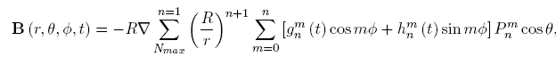
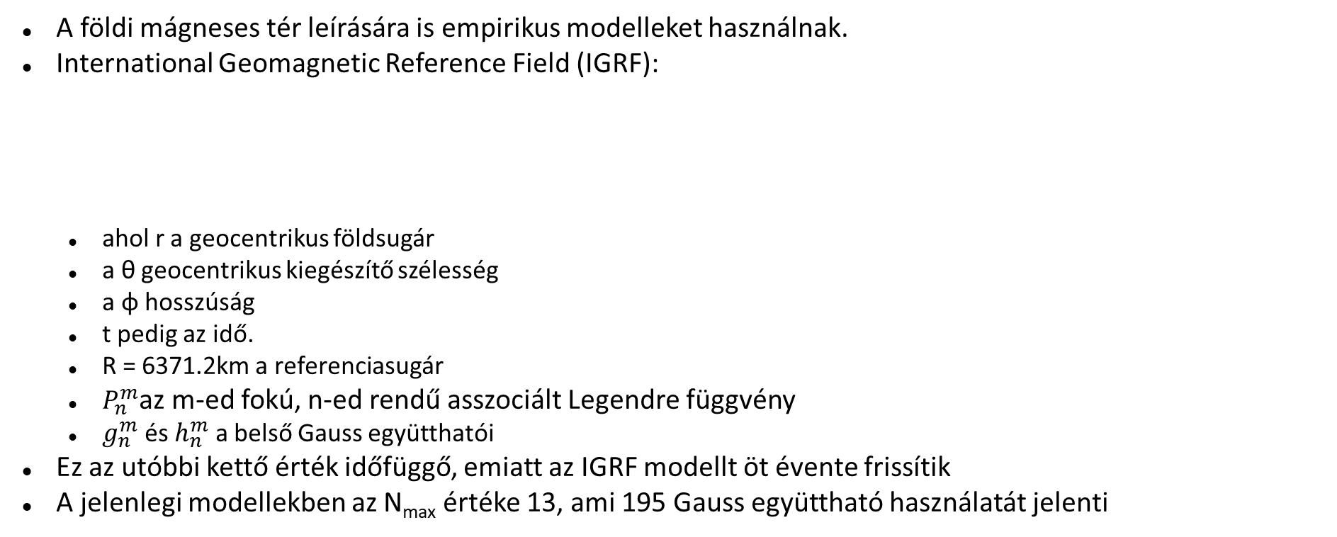
Empirikus modellek: mágneses tér modellek
A földi mágneses tér leírására is empirikus modelleket használnak.
International Geomagnetic Reference Field (IGRF):
  ahol r a geocentrikus földsugár
  a θ geocentrikus kiegészítő szélesség
  a φ hosszúság
  t pedig az idő.
  R = 6371.2km a referenciasugár
  $P_{n}^{m}$az m-ed fokú, n-ed rendű asszociált Legendre függvény
  $g_{n}^{m}$ és $h_{n}^{m}$ a belső Gauss együtthatói
Ez az utóbbi kettő érték időfüggő, emiatt az IGRF modellt öt évente frissítik
A jelenlegi modellekben az N_{max} értéke 13, ami 195 Gauss együttható használatát jelenti
Nikolett Biró. Statisztikus plazmaszféra-modell kifejlesztése gépi tanulásos módszerrel. Master's thesis, Eötvös Loránd Tudományegyetem, 1117 Budapest, Pázmány Péter sétány 1/a, május 2021. Geozikus MSc., Űrkutató-távérzékelő szakirány.
N. A. Tsyganenko. Global quantitative models of the geomagnetic field in the cislunar magnetosphere for different disturbance levels. Planetary and Space Science, 35(11):13471358, November 1987. doi: 10.1016/0032-0633(87)90046-8.
N. A. Tsyganenko. A solution of the Chapman-Ferraro problem for an ellipsoidal magnetopause. Planetary and Space Science, 37(9):10371046, September 1989. doi: 10.1016/0032-0633(89)90076-7.
N. A. Tsyganenko. Modeling the Earth's magnetospheric magnetic field conned within a realistic magnetopause. Journal of Geophysical Research, 100(A4):5599 5612, April 1995. doi: 10.1029/94JA03193
Facskó Gábor, A Naprendszer fizikája egyetemi előadás, Wigner Fizikai Kutatóközpont, 2023. november 30., Budapest

Slide 9
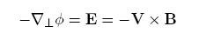
Empirikus modellek: árammodellek
Az ionoszférikus áramrendszerek vázlata
Φ_{PC} = Φ_{max} - Φ_{min}
A cirkuláló plazma Super Dual Auroral Radar Network (SuperDARN) magas frekvenciájú (high frequency, HF) radar észleléseiből származtatott konventív elektromos potenciál a magas szélességű ionoszférában. A cross polar cap potential (CPCP) vagy PC) PC a + és - jellel címkézett szélső értékek különbsége.
G. Le, J. A. Slavin, and R. J. Strangeway. Space Technology 5 observations of the imbalance of regions 1 and 2 field-aligned currents and its implication to the cross-polar cap Pedersen currents. Journal of Geophysical Research (Space Physics), 115(A7):A07202, July 2010. doi:10.1029/2009JA014979.
Simon G. Shepherd. Polar cap potential saturation: Observations, theory, and modeling. Journal of Atmospheric and Solar-Terrestrial Physics, 69(3):234-248, March 2007. doi: 10.1016/j.jastp.2006.07.022.
Facskó Gábor, A Naprendszer fizikája egyetemi előadás, Wigner Fizikai Kutatóközpont, 2023. november 30., Budapest

Slide 10
A plazma leírásai
A plazma modellezése bonyolult és számításigényes -> különféleközelítések
A magnetohidrodinamikai (MHD) kódokban mágnesezett plazma található
  Egy, vagy több folyadék
  Mágnesezett bolygók vizsgálata
  A számításigényük kicsi
  A kinetikus jelenségeket nem tudják visszaadni
A hibrid kódokban az ionokat részecskeként, az elektronokat töltéskiegyenlítő folyadékként kezeli
  Légkörrel rendelkező, illetve azt nélkülöző mágnesezetlen bolygók, illetve gyenge mágnesesterű objektumok (pl. a Merkúr) vizsgálatára használhatóak
  Képesek visszaadni a kinetikus jelenségeket, így pl. a lökéshullámok mikrofizikája is tanulmányozható velük
  A számításigényük aránylag alacsony, akár asztali munkaállomásokon is lefutnak
  Elmosódó határok
Facskó Gábor, A Naprendszer fizikája egyetemi előadás, Wigner Fizikai Kutatóközpont, 2023. november 30., Budapest

Slide 11
A plazma leírásai (cont’d)
A teljes részecske kódok az elektronokat és az ionokat is részecskeként kezelik.
  Az elektronok kis tömege miatt nagyon nagy időfelbontással kell futtatni őket, így nagyon számításigényesek.
  Létezik belőlük globális kód, de igazán jól a plazma mikrofizikájának a tanulmányozására lehet használni őket.
  Párhuzamos szuperszámítógépen futnak igazán jól
  A GPU-k nem igazán alkalmasak a futtatásukra korlátozott utasításkészletük és memóriájuk miatt
A Vlasov-Maxwel egyenletek megoldása eloszlás függvényeket ad a részecskékre.
  Egyetlen szabad hozzáférésű hibrid változata létezik, ahol az elektronok töltéskiegyenlítő folyadékként viselkednek
Minden kódot különféle rácsokon oldanak meg.
  A rács lehet adaptív, azaz a felbontása változik az érdekesebb területeken (pl. a lökéshullámnál)
  Használhat egyenes, vagy görbevonalú koordinátarendszereket.
  Futási időt csökkentő trükk, ha több (ezer) részecskét egybegyúrunk egyetlen makrorészecskévé, amely egyben tartalmazza az alkotó részecskék tömegét és töltését.
  Ez csak hibrid és teljes részecske kódokra alkalmazható
Facskó Gábor, A Naprendszer fizikája egyetemi előadás, Wigner Fizikai Kutatóközpont, 2023. november 30., Budapest

Slide 12
A plazma leírásai (cont’d)
Lokális és globális kódokra
  Lokális kódok: mikrofizika
  Globális kódok: bolygó-napszél kölcsönhatás
  Elmosódó határok
Fúziós plazmák modellezésére léteznek nagyon furcsa modellek
  Több folyadékos rendszer, hidrogén hibrid, hélium MHD
  Stb.
Facskó Gábor, A Naprendszer fizikája egyetemi előadás, Wigner Fizikai Kutatóközpont, 2023. november 30., Budapest

Slide 13
A magnetohidrodinamikai modellek
A magnetohidrodinamikai (MHD) közelítése mágnesezett folyadéknak tekinti a plazmát.
Jól adja vissza a mágnesezett bolygók lökéshullámát, a magnetopauzát
Csatolt belső magnetoszféra és ionoszféra modellekkel a sarki fény tevékenységet is meg lehet jósolni.
A modellek térbeli felbontása kritikus a használhatóságuk szempontjából
  Descartes-féle koordináta-rendszerek
  Adaptív kódok
  Görbevonalú
Európában a legrégebben használt MHD modell a Grand Unified Magnetosphere-Ionosphere Coupling Simulation (GUMICS-4)
  A kód nem párhuzamosított
  Geocentric Solar Ecliptic (GSE) rendszerben dolgozik
  SI (Système International d'Unités) mértékegységeket használ
  A szimuláció a napszélben, a mágneses burokban, a magnetoszférában dolgozik.
  Bemeneti paraméterei
    a napszél mágneses terének komponensei,
    a napszél sebesség komponensek,
    a sűrűség
    a hőmérséklet.
    A földi mágneses teret dipólusként kezeli, ennek hajlásszöge a szimuláció elején állítható,
    10.7 cm-es szoláris rádiós fluxus (Solar Radio Flux; F10.7
    a háttér mágneses tér értéke.
  A bemenet származhat mérésekből, vagy lehet mestersége is
  A szimuláció kimenete az MHD plazma paraméterek
  A magnetoszférát egy 2D-s elektrosztatikus ionoszféra modellhez csatolták két irányban.
  A sarki fény régióban 180km a felbontása
  Megadja az ionoszféra vezetőképességét, áramait, a precipitációt és az elektromos potenciált
A GUMICS-4 szimulációs régiójának GSE XZ síkbeli metszete X_{GSE} = [-224; +32] R_{Föld} és Z_{GSE} = [+64; +64] R_{Föld} tartományban. A sűrűséget a színkód jelöli. A fekete vonalak a számításokhoz használt rácsot jelentik. A kód adaptív, a rács az érdekesebb részeken besűrűsödik, azaz a szimuláció felbontása 2 R_{Föld}-ről akár 0.25 R_{Föld}-re növekedhet.
A kép forrása: http://gumics.fmi./kuvat/g4-hcvis-koko-hila.png
P. Janhunen, M. Palmroth, T. Laitinen, I. Honkonen, L. Juusola, G. Facskó, and T. I. Pulkkinen. The GUMICS-4 global MHD magnetosphere-ionosphere coupling simulation. Journal of Atmospheric and Solar-Terrestrial Physics, 80:4859, May 2012. doi:0.1016/j.jastp.2012.03.006.
Facskó Gábor, A Naprendszer fizikája egyetemi előadás, Wigner Fizikai Kutatóközpont, 2023. november 30., Budapest

Slide 14
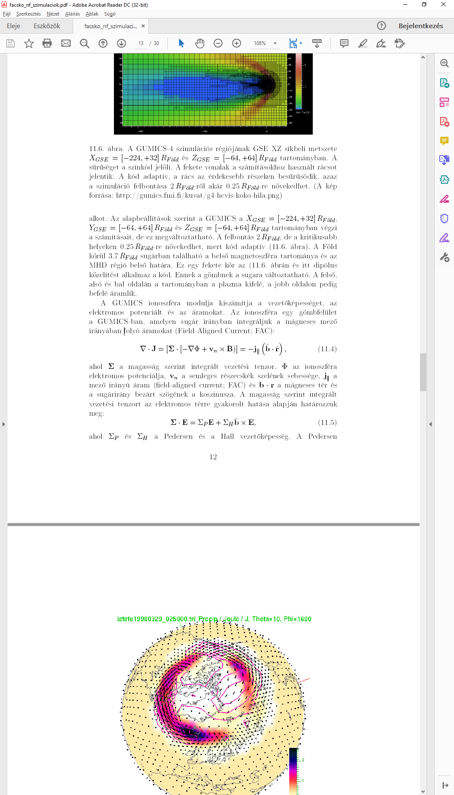
A magnetohidrodinamikai modellek (cont’d)
A GUMICS ionoszféra modulja kiszámítja a vezetőképességet, az elektromos potenciált és az áramokat
Az ionoszféra egy gömbfelület a GUMICS-ban, amelyen sugár irányban integráljuk a mágneses mező irányában folyó áramokat (Field-Aligned Current; FAC):
Ahol Σ a magasság szerint integrált vezetési tenzor,
Φ az ionoszféra elektromos potenciálja,
v_{n} a semleges részecskék szelének sebessége,
j_{k} a mező irányú áram (field-aligned current; FAC)
b · r a mágneses tér és a sugárirány bezárt szögének a koszinusza
A GUMICS ionoszféra modulja. A színkód a precipitációt, a nyilak az áramokat jelenítik meg. A fekete pontok a számításhoz használt háló csomópontjai.
A kép forrása: http://gumics.fmi./kuvat/ionosf.png
P. Janhunen, M. Palmroth, T. Laitinen, I. Honkonen, L. Juusola, G. Facskó, and T. I. Pulkkinen. The GUMICS-4 global MHD magnetosphere-ionosphere coupling simulation. Journal of Atmospheric and Solar-Terrestrial Physics, 80:4859, May 2012. doi:0.1016/j.jastp.2012.03.006.
Facskó Gábor, A Naprendszer fizikája egyetemi előadás, Wigner Fizikai Kutatóközpont, 2023. november 30., Budapest

Slide 15
A magnetohidrodinamikai modellek (cont’d)
A magasság szerint integrált vezetési tenzort az elektromos térre gyakorolt hatása alapján határozzuk meg:
ahol Σ_{P} és Σ_{H} a Pedersen és a Hall vezetőképesség.
A Pedersen vezetőképesség az elektromos térrel párhuzamos vezetőképesség.
Az elektromos térre és a földmágneses mezőre merőleges vezetőképesség pedig a Hall vezetőképesség
Az ionoszférát egy háromszög alapú adaptív rácson diszkretizálja a kód, amelynek a felbontása 360km a sarki kürtőben és 180km az sarki fény oválisnál
Az előző slide egyenletét a konjugált gradiens algoritmussal oldja meg a kód
Nincs határfeltétel, a szoláris EUV sugárzásra, az elektron precipitációra és a mező menti áramokra van szüksége a modulnak.
A GUMICS ionoszféra modulja. A színkód a precipitációt, a nyilak az áramokat jelenítik meg. A fekete pontok a számításhoz használt háló csomópontjai.
A kép forrása: http://gumics.fmi./kuvat/ionosf.png
P. Janhunen, M. Palmroth, T. Laitinen, I. Honkonen, L. Juusola, G. Facskó, and T. I. Pulkkinen. The GUMICS-4 global MHD magnetosphere-ionosphere coupling simulation. Journal of Atmospheric and Solar-Terrestrial Physics, 80:4859, May 2012. doi:0.1016/j.jastp.2012.03.006.
Facskó Gábor, A Naprendszer fizikája egyetemi előadás, Wigner Fizikai Kutatóközpont, 2023. november 30., Budapest

Slide 16
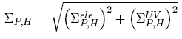
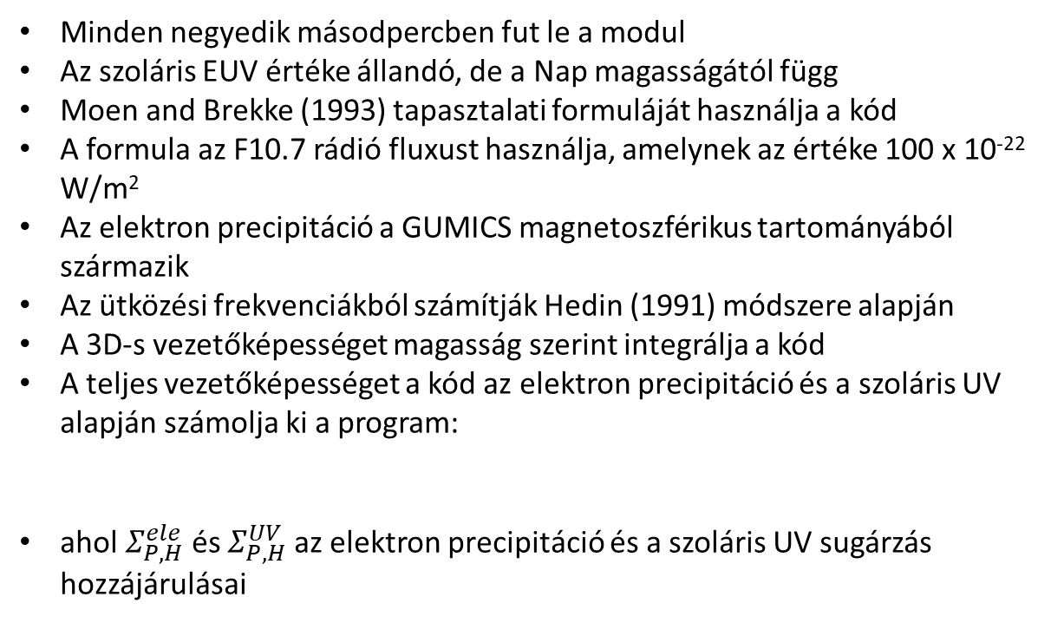
A magnetohidrodinamikai modellek (cont’d)
Minden negyedik másodpercben fut le a modul
Az szoláris EUV értéke állandó, de a Nap magasságától függ
Moen and Brekke (1993) tapasztalati formuláját használja a kód
A formula az F10.7 rádió fluxust használja, amelynek az értéke 100 x 10⁻²² W/m²
Az elektron precipitáció a GUMICS magnetoszférikus tartományából származik
Az ütközési frekvenciákból számítják Hedin (1991) módszere alapján
A 3D-s vezetőképességet magasság szerint integrálja a kód
A teljes vezetőképességet a kód az elektron precipitáció és a szoláris UV alapján számolja ki a program:
ahol $Σ_{P,H}^{ele}$ és $Σ_{P,H}^{UV}$ az elektron precipitáció és a szoláris UV sugárzás hozzájárulásai
A GUMICS ionoszféra modulja. A színkód a precipitációt, a nyilak az áramokat jelenítik meg. A fekete pontok a számításhoz használt háló csomópontjai.
A kép forrása: http://gumics.fmi./kuvat/ionosf.png
P. Janhunen, M. Palmroth, T. Laitinen, I. Honkonen, L. Juusola, G. Facskó, and T. I. Pulkkinen. The GUMICS-4 global MHD magnetosphere-ionosphere coupling simulation. Journal of Atmospheric and Solar-Terrestrial Physics, 80:4859, May 2012. doi:0.1016/j.jastp.2012.03.006.
Facskó Gábor, A Naprendszer fizikája egyetemi előadás, Wigner Fizikai Kutatóközpont, 2023. november 30., Budapest

Slide 17

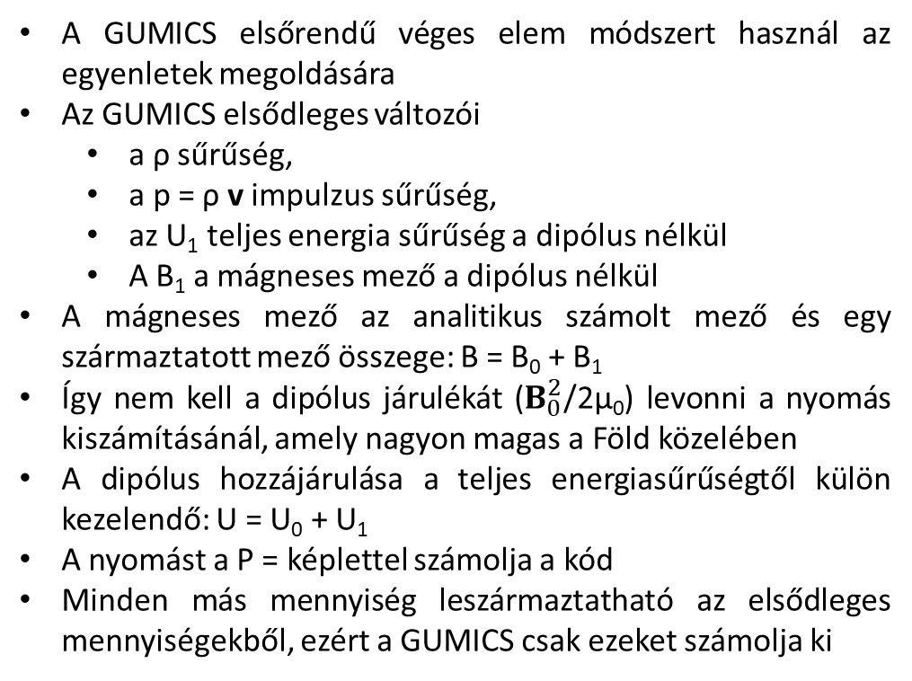
A magnetohidrodinamikai modellek (cont’d)
A GUMICS-ban a magnetoszféra modul elektron recipitációt és FAC-t küld az ionoszféra modulnak
az ionoszféra meghatározza az elektromos potenciált a magnetoszféra modul belső határánál
A FAC-et mágneses tér rotációjából számítja a kód.
Az elektron precipitációt termikus elektron fluxusként számítja ki a kód az MHD plazmából
Ezeket a számított mennyiségeket egy dipólus mentén levetítik az ionoszféra modulra, amely felhasználja az ionoszférikus áramok és a potenciál kiszámításához
A GUMICS elsőrendű véges elem módszert használ az egyenletek megoldására
Az GUMICS elsődleges változói
  a ρ sűrűség,
  a p = ρ v impulzus sűrűség,
  az U₁ teljes energia sűrűség a dipólus nélkül
  A B₁ a mágneses mező a dipólus nélkül
A mágneses mező az analitikus számolt mező és egy származtatott mező összege: B = B₀ + B₁
Így nem kell a dipólus járulékát ($B_{0}^{2}$/2µ₀) levonni a nyomás kiszámításánál, amely nagyon magas a Föld közelében
A dipólus hozzájárulása a teljes energiasűrűségtől külön kezelendő: U = U₀ + U₁
A nyomást a P = képlettel számolja a kód
Minden más mennyiség leszármaztatható az elsődleges mennyiségekből, ezért a GUMICS csak ezeket számolja ki
MHD egyenletek:
Facskó Gábor, A Naprendszer fizikája egyetemi előadás, Wigner Fizikai Kutatóközpont, 2023. november 30., Budapest
P. Janhunen, M. Palmroth, T. Laitinen, I. Honkonen, L. Juusola, G. Facskó, and T. I. Pulkkinen. The GUMICS-4 global MHD magnetosphere-ionosphere coupling simulation. Journal of Atmospheric and Solar-Terrestrial Physics, 80:4859, May 2012. doi:0.1016/j.jastp.2012.03.006.

Slide 18
A magnetohidrodinamikai modellek (cont’d)
Az egyenleteket diszkretizálták és elsőrendű véges elem módszerrel oldják meg.
Minden diszkrét téglatest tartalmazza a térbeli átlagát a mennyiségeknek, a megoldó algoritmusok pedig a fluxusokat adják meg a téglatestek felszínén keresztül, amelyet a téglatest tartalmához adnak.
A GUMICS elsődleges megoldó módszere Roe (1981) eljárása
Ez a módszer fizikailag értelmetlen köztes állapotokat adhat, pl. negatív nyomás, vagy sűrűség
Amikor ez bekövetkezik a Roe (1981) eljárást felfüggeszti a kód és a mindig fizikai Harten et al. (1983) eljárást használja a program arra a téglatestre és időlépésre
A fenti képletek a tömegmegmaradás, Newton második törvénye nyomásgradienssel és Lorentz erővel, az energiamegmaradás és a Faraday törvény egyenletei.
Facskó Gábor, A Naprendszer fizikája egyetemi előadás, Wigner Fizikai Kutatóközpont, 2023. november 30., Budapest
P. Janhunen, M. Palmroth, T. Laitinen, I. Honkonen, L. Juusola, G. Facskó, and T. I. Pulkkinen. The GUMICS-4 global MHD magnetosphere-ionosphere coupling simulation. Journal of Atmospheric and Solar-Terrestrial Physics, 80:4859, May 2012. doi:0.1016/j.jastp.2012.03.006.

Slide 19
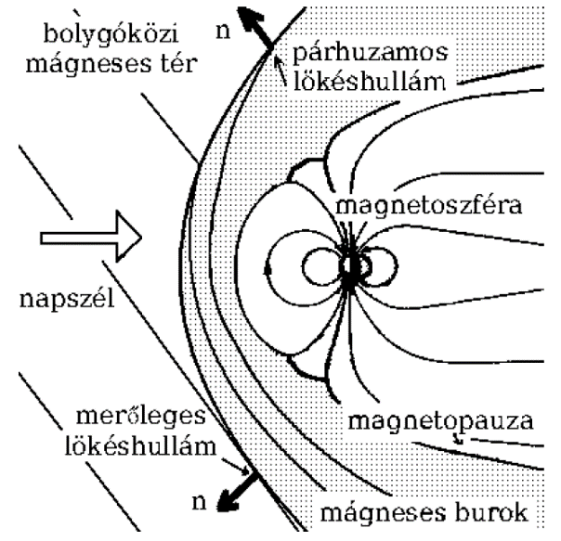
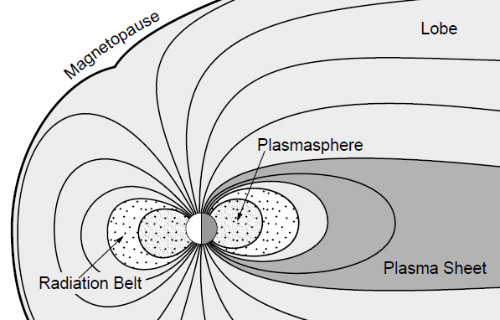
A magnetohidrodinamikai modellek (cont’d)
Jó megoldásokat kapunk, ott ahol az MHD közelítés érvényes
A sugárzási övek, a plazmaszféra és a gyűrűáram tartományára az MHD közelítés nem érvényes, itt külön kódok futnak
A régiók határára kiszámítanak olyan mennyiségeket, amelyekre a másik kódnak szüksége van. Ezt a másik kód beolvassa, majd kiszámítja azokat a mennyiségeket, amelyre az első kódra szüksége van. Ez a kétirányú csatolás
Amikor egy helioszférikus kód kiszámolja a napszél adatait odáig, ahol a globális MHD kód számításai kezdődnek. A globális MHD kód nem ad semmit a helioszférikus kódnak, hiszen a napszél szupermagnetoszónikus, az információ a magnetoszféra felé terjed, nem a napszéllel szemben. Ez az egy irányú csatolás
A geomágneses csóvában és magnetopauzánál mágneses átcsatolódás (rekonnekció) játszódik le, amit jobb hibrid, vagy teljes részecske kódokkal vizsgálni
Facskó Gábor, A Naprendszer fizikája egyetemi előadás, Wigner Fizikai Kutatóközpont, 2023. november 30., Budapest
P. Janhunen, M. Palmroth, T. Laitinen, I. Honkonen, L. Juusola, G. Facskó, and T. I. Pulkkinen. The GUMICS-4 global MHD magnetosphere-ionosphere coupling simulation. Journal of Atmospheric and Solar-Terrestrial Physics, 80:4859, May 2012. doi:0.1016/j.jastp.2012.03.006.

Slide 20
További modellek és a validáció
Facskó, G., I. Honkonen, T. Zikovic, L. Palin, E. Kallio, K. Agren, H. Opgenoorth, E. I. Tanskanen, and S. Milan. One year in the Earth's magnetosphere: A global MHD simulation and spacecraft measurements. Space Weather, 14:351367, May 2016. doi: 10.1002/2015SW001355.
Facskó, G., D. G. Sibeck, I. Honkonen, J. Bór, G. Farinas Perez, A. Timár, Y. Y. Shprits, P. Peitso, L. Degener, E. I. Tanskanen, C. R. Anekallu, S. Szalai, Á Kis, V. Wesztergom, Á Madár, Biró N., G. Kobán, and A. Illyés. Comparing 1-year GUMICS-4 simulations of the Terrestrial Magnetosphere with Cluster Measurements. Space Weather, 2021. submitted, doi:10.1002/essoar.10507311.1.
Gordeev, E., G. Facskó, V. Sergeev, I. Honkonen, M. Palmroth, P. Janhunen, and S. Milan. Verication of the GUMICS-4 global MHD code using empirical relationships. Journal of Geophysical Research (Space Physics), 118:31383146, June 2013. doi: 10.1002/jgra.50359.
L. Juusola, G. Facskó, I. Honkonen, P. Janhunen, H. Vanhamäki, K. Kauristie, T. V. Laitinen, S. E. Milan, M. Palmroth, E. I. Tanskanen, and A. Viljanen. Statistical comparison of seasonal variations in the GUMICS-4 global MHD model ionosphere and measurements. Space Weather, 12:582600, October 2014.doi: 10.1002/2014SW001082.
A GUMICS-4 mellett sok más MHD kód létezik
  A Block-Adaptive-Tree-Solarwind-Roe-Upwind-Scheme (BATS-R-US) egy párhuzamos kód, amelyet sokféle belső magnetoszféra kóddal csatoltak
  A Lyon-Fedder-Mobarry (LFM) egy párhuzamos, de nem görbe vonalú kód
  A Grid Agnostic MHD for Extended Research Applications (GAMERA) az LFM alapokon újra kifejlesztett Descartes koordinátarendszert használó nem adaptív hálójú kód
  Open Geospace General Circulation Model (OpenGGCM) az University California Los Angeles (UCLA)-n Jim Räder által fejlesztett kód.
Ezek a kódok nagyjából ugyanazokat az egyenleteket oldják meg nagyon hasonló módszerrel, mégis különböző eredményeket adnak.
Annak tisztázása, hogy ezek az eredmények hol és mennyire valósághűek, továbbá a kódok összehasonlítása a validáció
Ennek a tevékenységnek a zászlós hajója a Geospace Environment Modeling (GEM; https://gem.epss.ucla.edu/) közössége
Időről-időre kampányt szerveznek, egy-egy esemény modellezésére
A résztvevők eredményeit pedig összehasonlítják a földi és űrszondás mérésekkel, továbbá egymással
Facskó Gábor, A Naprendszer fizikája egyetemi előadás, Wigner Fizikai Kutatóközpont, 2023. november 30., Budapest

Slide 21
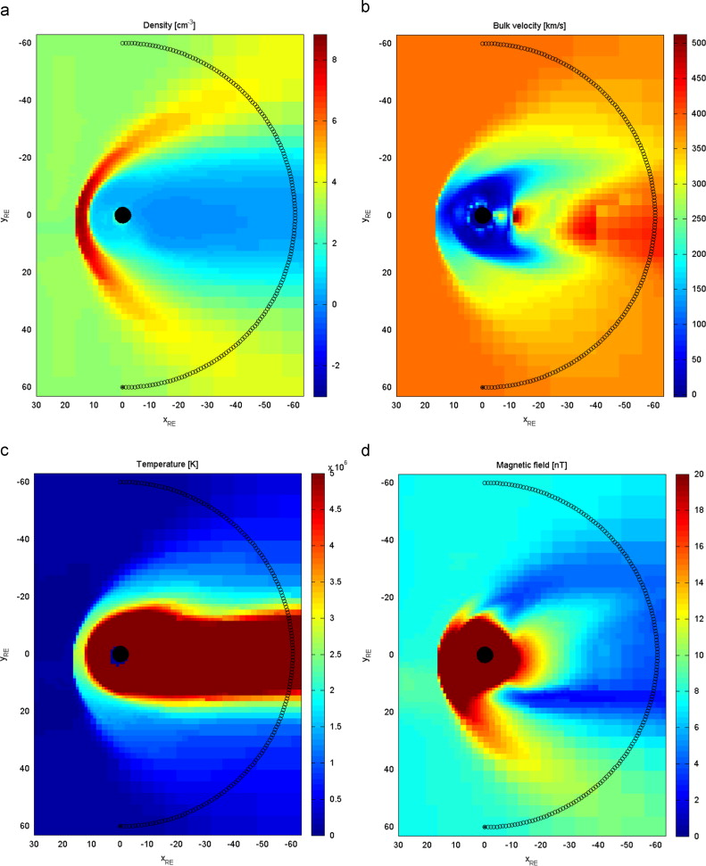
Az MHD modellek alkalmazása - Napszél a Hold pályája mentén
A Hold idejének jelentős részét a Föld magnetoszférájában és a mágneses burokában tölti
A Holdnak nincs sem légköre, sem mágneses tere, amely megvédené felszínét a napszél részecskéinek becsapódásától
Telihold környékén a Hold belép a Föld lökéshulláma mögötti tartományba, a mágneses burokba, illetve mágneses védőernyőjébe, a magnetoszférába
Bolygónk mágneses tere a napszél nyomásának hatására az éjszakai oldalon azonban nagyon elnyúlik
Az éjszakai magnetoszférát körbeveszi a mágneses burok, a lökéshullámon keresztülhaladt, felhevült és lelassult napszéláram tartománya
Így a Holdra leszálló űrhajósok telehold környékén biztonságban vannak, mert a Föld magnetoszférája megvédi őket a nagy energiájú szoláris-energikus részecskék kitöréseitől
(a) Részecske sűrűség, (b) napszél sebesség, (c) plazma hőmérséklet és (d) a mágneses tér nagysága 2002. február 20-án 08:54 (UT)-kor a GSE XY-síkban (x_{GSE}=[30, −64] R_{E}, y_{GSE}=[−64, 64] R_{E}, z_{GSE}=0 R_{E})
Hold pálya
Facskó Gábor, A Naprendszer fizikája egyetemi előadás, Wigner Fizikai Kutatóközpont, 2023. november 30., Budapest
Kallio, E., G. Facskó, Properties of plasma near the Moon in the magnetotail, Planetary and Space Science, Volume 115, p. 69.76, 2015, doi:10.1016/j.pss.2014.11.007

Slide 22

Az MHD modellek alkalmazása – A szélzsák effektus
A bolygóközi lökéshullámok eltéríthetik a földi magnetoszférát, úgy, mint egy szélzsákot
WIND űrszonda észlelte 2002-ben, ~100 R_{Föld} távolságra a Földtől a Nap irányával ellentétesen
ARTEMIS mérések: a magnetoszféra kilengése megtörténhet a telehold pozíciója közelében.
Ez kibillenti a mágneses pajzsot így a Hold a
napszélbe kerül, ahol a részecskesugárzás
erősebb.
A Holdra szálló űrhajósokat és az infrastruktúrát nem védi megbízhatóan a Föld mágneses pajzsa.
Facskó Gábor, A Naprendszer fizikája egyetemi előadás, Wigner Fizikai Kutatóközpont, 2023. november 30., Budapest
Shang, W. S., B. B. Tang, Q. Q. Shi, A. M. Tian, X-Y. Zhou, Z. H. Yao, A. W. Degeling, I. J. Rae, S. Y. Fu, J. Y. Lu, Z.Y. Pu, A. N. Fazakerley, M. W. Dunlop, G. Facskó, J. Liu, M. Wang, Unusual location of the geotail magnetopause near lunar orbit: A case study. Journal of Geophysical Research: Space Physics, 125, e2019JA027401, 2020, https://doi.org/10.1029/2019JA027401

Slide 23
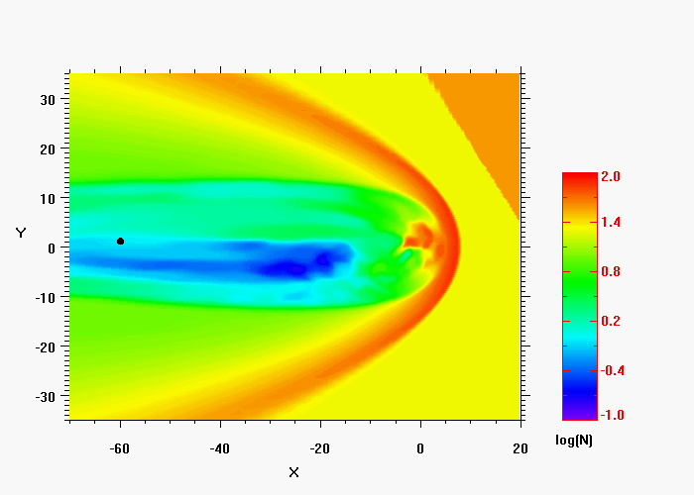
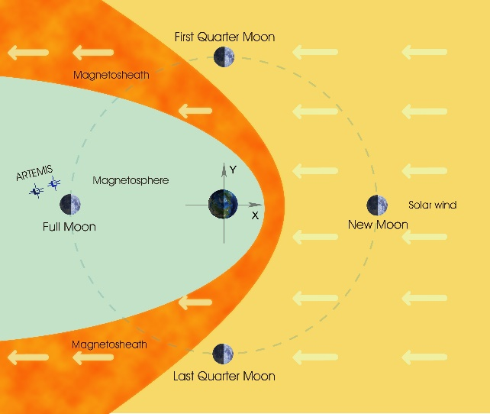
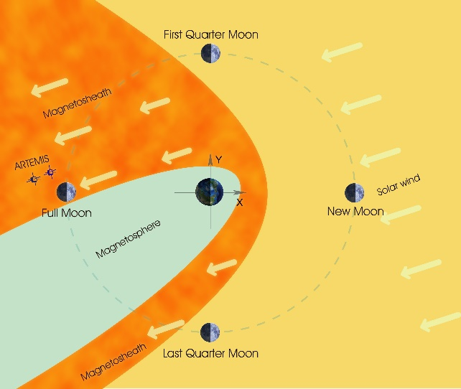
Az MHD modellek alkalmazása – A szélzsák effektus szimulációja
Szélzsák effektus globális MHD szimulációja 2012. március 8-án 11:00-11:30 között
A napszél sebességnek hatalmas GSE Y irányú komponense lett (tipikusan ez az érték 0 km/s)
A csóva kilendült és a telehold a Földi magnetoszféra helyett a napszélben találta magát
Gyakori esemény, senki sem katalogizálja
Veszélyessé teszi a holdutazók űrsétáit
ARTEMIS P1, P2 szondák
Facskó Gábor, A Naprendszer fizikája egyetemi előadás, Wigner Fizikai Kutatóközpont, 2023. november 30., Budapest
Shang, W. S., B. B. Tang, Q. Q. Shi, A. M. Tian, X-Y. Zhou, Z. H. Yao, A. W. Degeling, I. J. Rae, S. Y. Fu, J. Y. Lu, Z.Y. Pu, A. N. Fazakerley, M. W. Dunlop, G. Facskó, J. Liu, M. Wang, Unusual location of the geotail magnetopause near lunar orbit: A case study. Journal of Geophysical Research: Space Physics, 125, e2019JA027401, 2020, https://doi.org/10.1029/2019JA027401

Slide 24
Az MHD modellek alkalmazása – Kelvin-Helmhotz hullámok a Jupiter magnetopauzája körül
A Jupiter magnetoszférájának a globális MHD szimulációja, amelyen látszik a Kelvin-Helmhotz instabilitás a magnetopauzánál és a hajnal/alkonyat asszimmetria.
Facskó Gábor, A Naprendszer fizikája egyetemi előadás, Wigner Fizikai Kutatóközpont, 2023. november 30., Budapest
Zhang B, Ma X, Delamere PA, Lyon JG, Merkin VG (2018a) A Numerical Experiment of Global Jovian Magnetosphere: Initial Results from Multi-fluid Magnetohydrodynamics. manuscript in preparatio

Slide 25
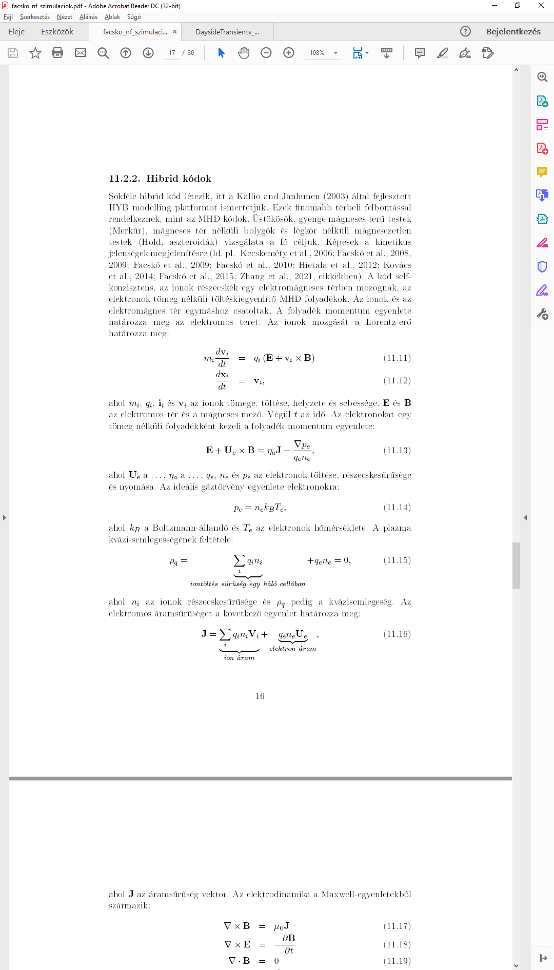
A hibrid modellek
Finomabb térbeli felbontással rendelkeznek, mint az MHD kódok
Üstökösök, gyenge mágneses terű testek (Merkúr), mágneses tér nélküli bolygók és légkör nélküli mágnesezetlen testek (Hold, aszteroidák) vizsgálata a céljuk.
Képesek a kinetikus jelenségek megjelenítésre
A kód selfkonzisztens, az ionok részecskék egy elektromágneses térben mozognak,
Az elektronok tömeg nélküli töltéskiegyenlítő MHD folyadékok.
Az ionok és az elektromágnes tér egymáshoz csatoltak.
A folyadék momentum egyenlete határozza meg az elektromos teret
Az ionok mozgását a Lorentz-erő határozza meg:
ahol m_{i}, q_{i}, i_{i} és v_{i} az ionok tömege, töltése, helyzete és sebessége
E és B az elektromos tér és a mágneses mező
t az idő
Facskó Gábor, A Naprendszer fizikája egyetemi előadás, Wigner Fizikai Kutatóközpont, 2023. november 30., Budapest
E. Kallio and P. Janhunen. Modelling the solar wind interaction with Mercury by a quasi-neutral hybrid model. Annales Geophysicae, 21(11):21332145, November 2003. doi:0.5194/angeo-21-2133-2003.

Slide 26
A hibrid modellek (cont’d)
Az elektronokat egy tömeg nélküli folyadékként kezeli a folyadék momentum egyenlete:
ahol U_{e} a . . . , η_{a} a . . . , q_{e}, n_{e} és p_{e} az elektronok töltése, részecskesűrűsége és nyomása
Az ideális gáztörvény egyenlete elektronokra:
ahol k_{B} a Boltzmann-állandó és T_{e} az elektronok hőmérséklete
Facskó Gábor, A Naprendszer fizikája egyetemi előadás, Wigner Fizikai Kutatóközpont, 2023. november 30., Budapest
E. Kallio and P. Janhunen. Modelling the solar wind interaction with Mercury by a quasi-neutral hybrid model. Annales Geophysicae, 21(11):21332145, November 2003. doi:0.5194/angeo-21-2133-2003.

Slide 27
A hibrid modellek (cont’d)
A plazma kvázi-semlegességének feltétele:
ahol n_{i} az ionok részecskesűrűsége és q pedig a kvázisemlegeség
Az elektromos áramsűrűséget a következő egyenlet határozza meg:
ahol J az áramsűrűség vektor
Facskó Gábor, A Naprendszer fizikája egyetemi előadás, Wigner Fizikai Kutatóközpont, 2023. november 30., Budapest
E. Kallio and P. Janhunen. Modelling the solar wind interaction with Mercury by a quasi-neutral hybrid model. Annales Geophysicae, 21(11):21332145, November 2003. doi:0.5194/angeo-21-2133-2003.

Slide 28
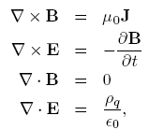
A hibrid modellek (cont’d)
Az elektrodinamika a Maxwell-egyenletekből származik:
ahol ε₀ a vákuum dielektromos állandó, η₀ pedig a mágneses permeabilitás
A rendszer kvázi-semleges, a Maxwell-egyeleteket konzisztensen meg lehet oldani
A kódnak meg kell adni a bolygó tömegét, a gravitációját, belső mágneses terét, a légkörét és az ionoszféráját, továbbá az elektromos vezetőképességét
Az áramló plazma modellezéséhez pedig az ion sűrűséget, az ionok sebesség eloszlását, az elektron hőmérsékletet, a környező mágneses teret.
Az egyenletek megoldása a kezdeti értékkel kezdődik.
Az áramsűrűséget az Ampère-törvénnyel a mágneses mezőből számolja ki a kód
Az elektronok töltéssűrűsége a cellában a feltett kvázi-semlegességből kapható meg
Az elektron folyadék sebesség mezeje az áramsűrűség meghatározásából határozható meg
Az elektromos teret az elektron momentum egyenletből számítjuk ki
A mágneses teret a Faraday-törvényből kapjuk
Az ionokat a Lorentz-erő gyorsítja
Facskó Gábor, A Naprendszer fizikája egyetemi előadás, Wigner Fizikai Kutatóközpont, 2023. november 30., Budapest
E. Kallio and P. Janhunen. Modelling the solar wind interaction with Mercury by a quasi-neutral hybrid model. Annales Geophysicae, 21(11):21332145, November 2003. doi:0.5194/angeo-21-2133-2003.

Slide 29
Az hibrid modellek alkalmazása
Foreshock bubble-k szerkezete 2D és 3D hibrid szimulációkban.
Omidi N, Eastwood JP, Sibeck DG (2010) Foreshock bubbles and their global magnetospheric impacts. Journal of Geophysical Research: Space Physics 115:A06204, DOI 10.1029/2009JA014828
Omidi N, Collinson G, Sibeck D (2020a) Foreshock bubbles at venus: Hybrid simulations and vex observations. Journal of Geophysical Research: Space Physics, 125(2):e2019JA027056, DOI:https://doi.org/10.1029/2019JA027056
Omidi N, Lee SH, Sibeck DG, Turner DL, Liu TZ, Angelopoulos V (2020b) Formation and topology of foreshock bubbles. Journal of Geophysical Research: Space Physics 125(9):e2020JA028058, DOI 10.1029/2020JA028058
Globális hibrid szimuláció eredménye radiális IMF-nél.
Facskó Gábor, A Naprendszer fizikája egyetemi előadás, Wigner Fizikai Kutatóközpont, 2023. november 30., Budapest

Slide 30
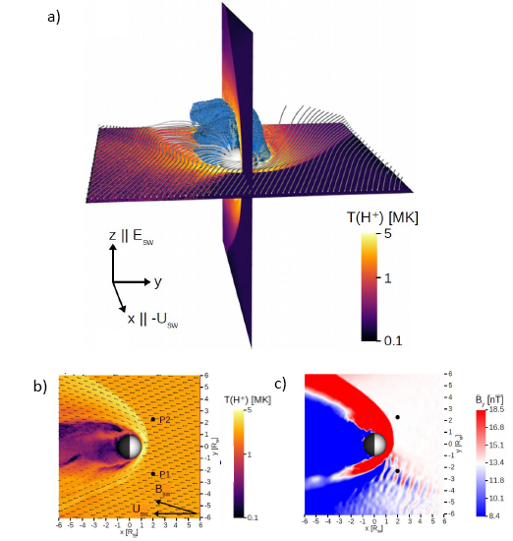
Az hibrid modellek alkalmazása
3D PIC Merkúr-napszél kölcsönhatás szimuláció. (a) A mágneses tér vonalak a Merkúr közelében vannak. Anapszél az x iránymentén áramlik. A napszél protonok hőmérsékelete az xy és az xz síkokban. (b) A napszél protonok sűrűsége az egyenlítői síkban (z=0). A fekete nyilak a napszél bulk sebességét mutatják. (c) A mágneses tér B_{y} komponense az egyenlítői z=0 síkban. A fehér nyilak az átlagos mágneses tér vektort mutatják.
Globális hibrid szimuláció eredménye radiális IMF-nél.
Jarvinen R, M A, E K, I PT (2020) Ultra-low-frequency waves in the ion foreshock of mercury: a global hybrid modelling study. Monthly Notices of the Royal Astronomical Society 491(ue 3):4147–4161, DOI 10.1093/mnras/stz3257
Omidi N, Lee SH, Sibeck DG, Turner DL, Liu TZ, Angelopoulos V (2020b) Formation and topology of foreshock bubbles. Journal of Geophysical Research: Space Physics 125(9):e2020JA028058, DOI 10.1029/2020JA028058
Facskó Gábor, A Naprendszer fizikája egyetemi előadás, Wigner Fizikai Kutatóközpont, 2023. november 30., Budapest

Slide 31
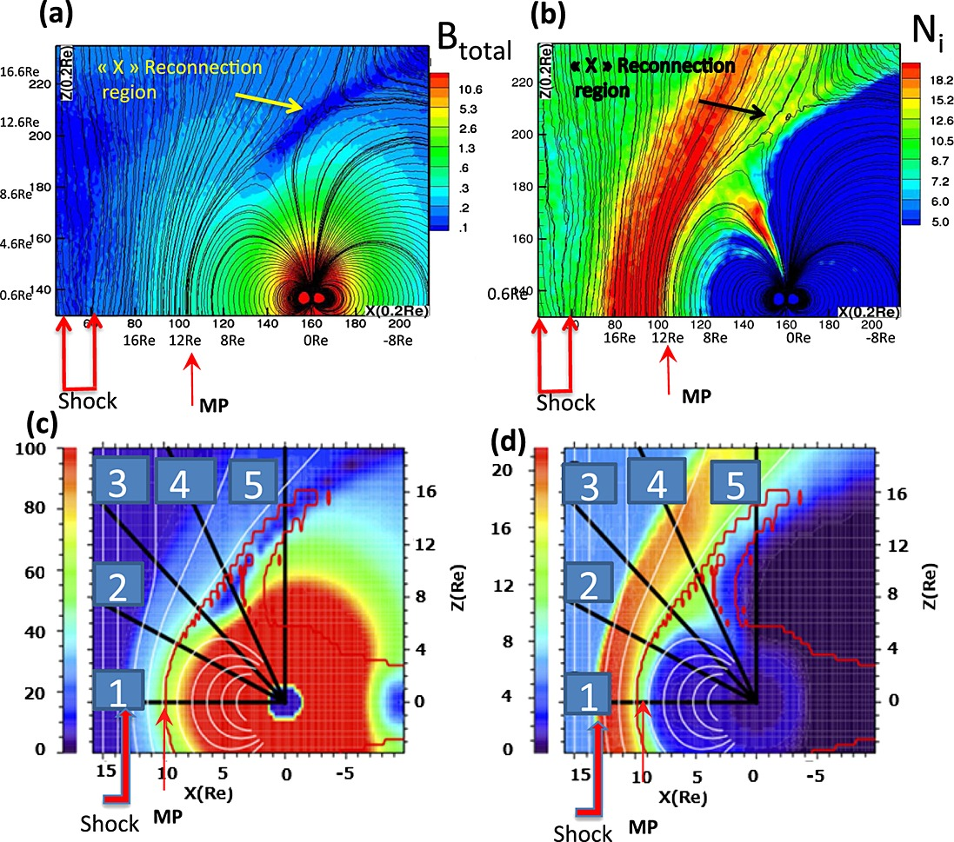
A teljes részecske modellek és alkalmazásuk
A teljes részecske kódokban az ionok és az elektronok is részecskék
A legjobb térbeli felbontású és a legpontosabb fizikájú modellek, amellyel a mikrofizikát lehet tanulmányozni
Hatalmas a számításigényük, ezért csak néhány helyen használják, ahol rendelkezésre állnak a szuperszámítógépek
Az egyik ilyen szabadon hozzáférhető kód az iPIC3D (https://epigram-hs.eu/ipic3d/) kód
C++-ban fejlesztették és Message Passing Interface (MPI) rutinokat használtak hozzá
Része a Space Weather Modeling Framework (SWMF)-nek, amit a Michigani Egyetem kezel
Nagyon sok felé használják Európában, nagyjából 30 ezer sorból áll a kód.
(a, b): 3D PIC szimulációk. (c, d): 3DComparison of results obtained with the (a and b) present 3-D PIC simulation and (c and d) with 3-D MHD szimulációk. (a, c): ion sűrűség, (b, d): teljes mágneses tér. Az IMF teljesen északi irányú. A vörös nyilak a BS és MP helyzetét jelzik az X tengely mentén. Az ábrák a meridián síkban fekszenek.
D. Cai, A. Esmaeili,B. Lembège,K-I Nishikawa, Cusp dynamics under northward IMF using three-dimensional global particle-in-cell simulations, J. Geophys. Res. Space Physics, Volume: 120, Issue: 10, Pages: 8368-8386, 2015, doi:10.1002/2015JA021230)
Facskó Gábor, A Naprendszer fizikája egyetemi előadás, Wigner Fizikai Kutatóközpont, 2023. november 30., Budapest

Slide 32
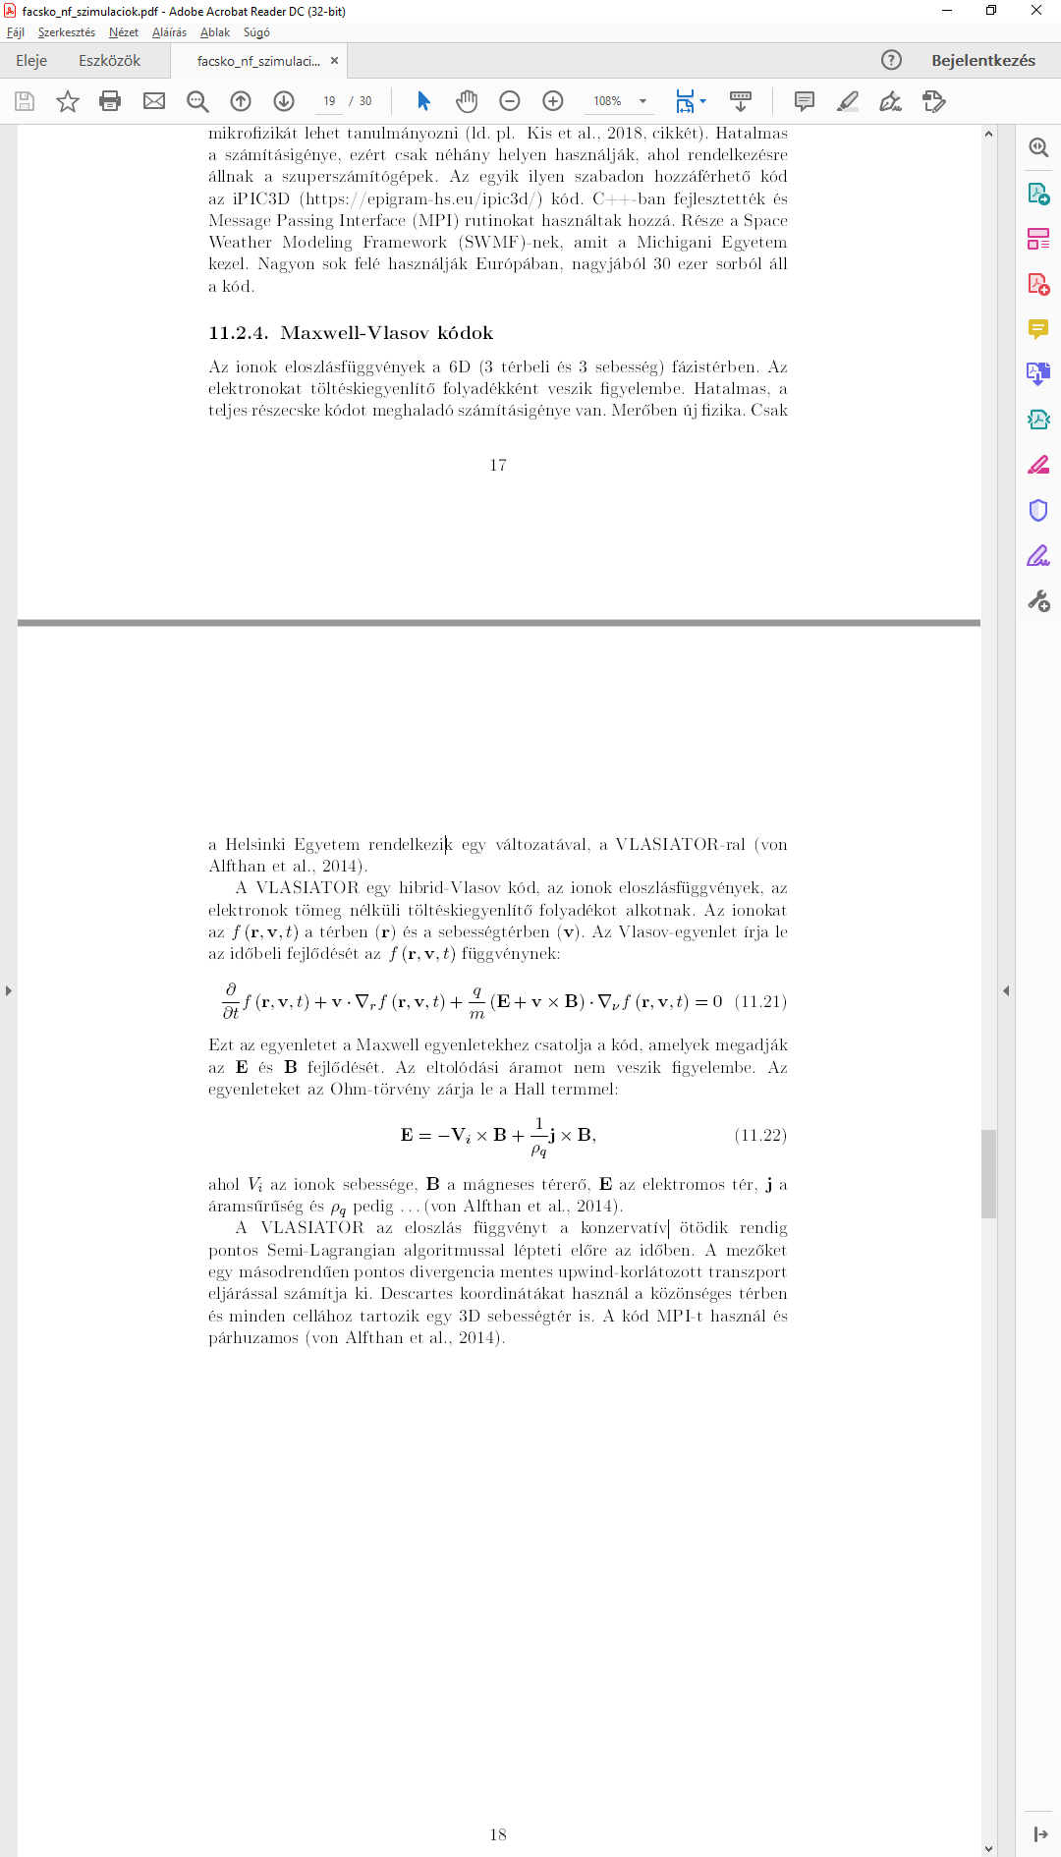
A Vlasov-Maxwell modellek
Az ionok eloszlásfüggvények a 6D (3 térbeli és 3 sebesség) fázistérben
Az elektronokat töltéskiegyenlítő folyadékként veszik figyelembe
Hatalmas, a teljes részecske kódot meghaladó számításigénye van
A Helsinki Egyetem rendelkezik egy változatával, a VLASIATOR-ral
A VLASIATOR egy hibrid-Vlasov kód, az ionok eloszlásfüggvények, az
elektronok tömeg nélküli töltéskiegyenlítő folyadékot alkotnak. Az ionokat az f(r; v; t) a térben (r) és a sebességtérben (v). Az Vlasov-egyenlet írja le az időbeli fejlődését az f(r; v; t) függvénynek:
Ezt az egyenletet a Maxwell egyenletekhez csatolja a kód, amelyek megadják az E és B fejlődését.
Az eltolódási áramot nem veszik figyelembe.
Az egyenleteket az Ohm-törvény zárja le a Hall termmel:
ahol V_{i} az ionok sebessége, B a mágneses térerő, E az elektromos tér és j a áramsűrűség.
A VLASIATOR Descartes koordinátákat használ a közönséges térben és minden cellához tartozik egy 3D sebességtér is. A kód MPI-t használ és párhuzamos
S. von Alfthan, D. Pokhotelov, Y. Kempf, S. Hoilijoki, I. Honkonen, A. Sandroos, and M. Palmroth. Vlasiator: First global hybrid-Vlasov simulations of Earth's foreshock and magnetosheath. Journal of Atmospheric and Solar-Terrestrial Physics, 120:24-35, December 2014. doi:10.1016/j.jastp.2014.08.012
Facskó Gábor, A Naprendszer fizikája egyetemi előadás, Wigner Fizikai Kutatóközpont, 2023. november 30., Budapest

Slide 33
A Vlasov-Maxwell modellek alkalmazása (cont’d)
(a) Egy lokális foreshock szimuláció, ahol a színkód a párhuzamos hőmérsékletet jelzi, amely érzékeny az ion nyaláb jelenlétére. A folytonos fehér vonal a lökéshullám helyét jelzi a sűrűség kontúr alapján. A szaggatott vonal a lökéshullám helyét jelzi a mágneses burokbeli pertubációk nélkül. Egy folytonos és egy szaggatott vonal jelzi a normálisok irányát. (b) az ion sebesség eloszlásnak a 2D vetített kontúr és (c) a 3D kontúr. Mindkét elosztás egy field-aligned beamet mutat.
Pfau-Kempf Y, Hietala H, Milan SE, Juusola L, Hoilijoki S, Ganse U, von Alfthan S, Palmroth M (2016) Evidence for transient, local ion foreshocks caused by dayside magnetopause reconnection. Annales Geophysicae 34:943–959, DOI:10.5194/angeo-34-943-2016
Facskó Gábor, A Naprendszer fizikája egyetemi előadás, Wigner Fizikai Kutatóközpont, 2023. november 30., Budapest

Slide 34
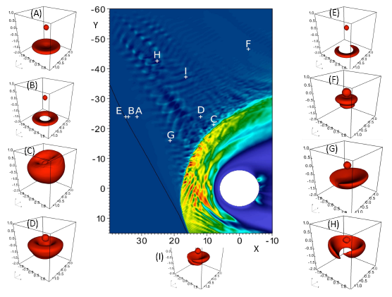
A Vlasov-Maxwell modellek alkalmazása
Középen: ion sűrűség a foreshockban és a mágneses burokban a 2D-s globális Vlasov szimuláció eredményeként. A színkód kék: 6.50 e+04-től a vörös 5.50 e+06 értékekig terjed. A fekete vonal az ion foreshock pereme, amelytől upstream irányban a napszél ionok eloszlása Maxwelli. A fehér betűk azokat a helyeket jelölik, amelyek elsozlását oldalt kiemeték. A koordinátk a X_{GSE}-Y_{GSE} síkban értendők és Föld sugárban számoltak.
Kempf Y, Pokhotelov D, Gutynska O, Wilson LB III, Walsh BM, von Alfthan S, Hannuksela O, Sibeck DG, Palmroth M (2015) Ion distributions in the Earth’s foreshock: Hybrid-Vlasov simulation and THEMIS observations. Journal of Geophysical Research: Space Physics 120:3684–3701, DOI 10.1002/2014JA020519
Facskó Gábor, A Naprendszer fizikája egyetemi előadás, Wigner Fizikai Kutatóközpont, 2023. november 30., Budapest

Slide 35
Kérdések
Sorolja fel, milyen modelleket ismer elvek alapján!
Milyen fizika alapú modelleket ismer a plazma különféle leírásai alapján?
Melyik modell milyen objektumok modellezésre szolgál?
Mi a különbség a lokális és a globális modellek között?
Mi az a validáció? Miben tér el a verifikációtól?
Lehetséges-e részecsketerjedést modellezni MHD modellekkel?
Miért számítás-igényesek a teljesrészecske modellek?
Miért számítás-igényesek a Vlasov kódok?
Facskó Gábor, A Naprendszer fizikája egyetemi előadás, Wigner Fizikai Kutatóközpont, 2023. november 30., Budapest

Slide 36
Köszönetnyilvánítás
Vége
Köszönöm a figyelmet!

